Slide 1

ESTUDO METÓDICO
O EVANGELHO SEGUNDO O ESPIRITISMO
CAPÍTULO XX
OS TRABALHADORES
DA ÚLTIMA HORA
MISSÃO DOS ESPÍRITAS

Slide 2

INSTRUÇÃO ESPIRITUAL
ERASTO - Paris, 1863

Slide 3

MISSÃO DOS ESPÍRITAS
DIVULGAR A REENCARNAÇÃO.

Slide 4

DIVULGAR A CONSEQUÊNCIA
DO BEM E
DO MAL.

Slide 5

IDE E PREGAI!
SACRIFICAR:
OCUPAÇÕES FÚTEIS
HÁBITOS

Slide 6
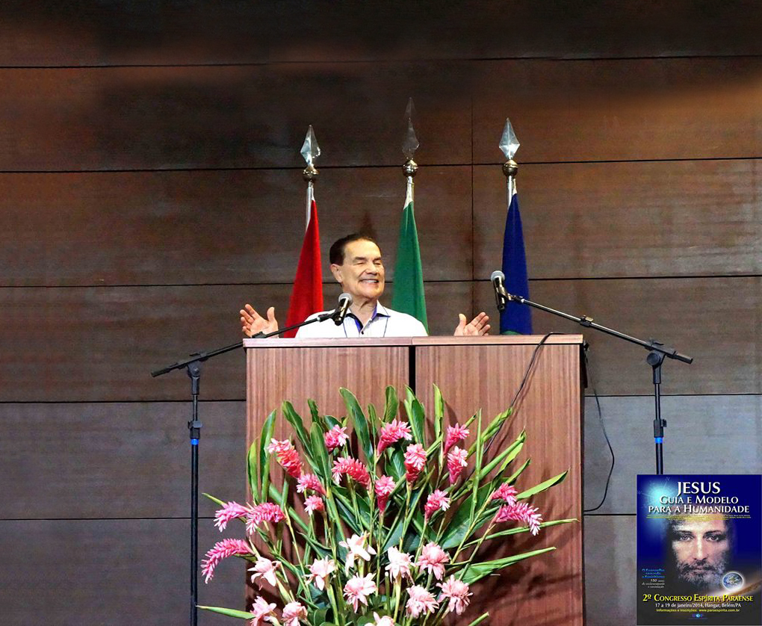
PREGAR:
DEVEIS REGAR COM OS VOSSOS
SUORES O TERRENO ONDE
TENDES DE SEMEAR.
O DESINTERESSE AOS AVAROS.
A ABSTINÊNCIA AOS DISSOLUTOS.
A MANSIDÃO AOS TIRANOS.

Slide 7
A QUEM LEVAR OS
ENSINOS ESPÍRITAS?
AOS GRANDES:
QUE OS DESPREZARÃO.
A TODOS!
AOS ERUDITOS:
QUE EXIGIRÃO PROVAS.
AOS PEQUENOS E SIMPLES:
QUE OS ACEITARÃO.

Slide 8
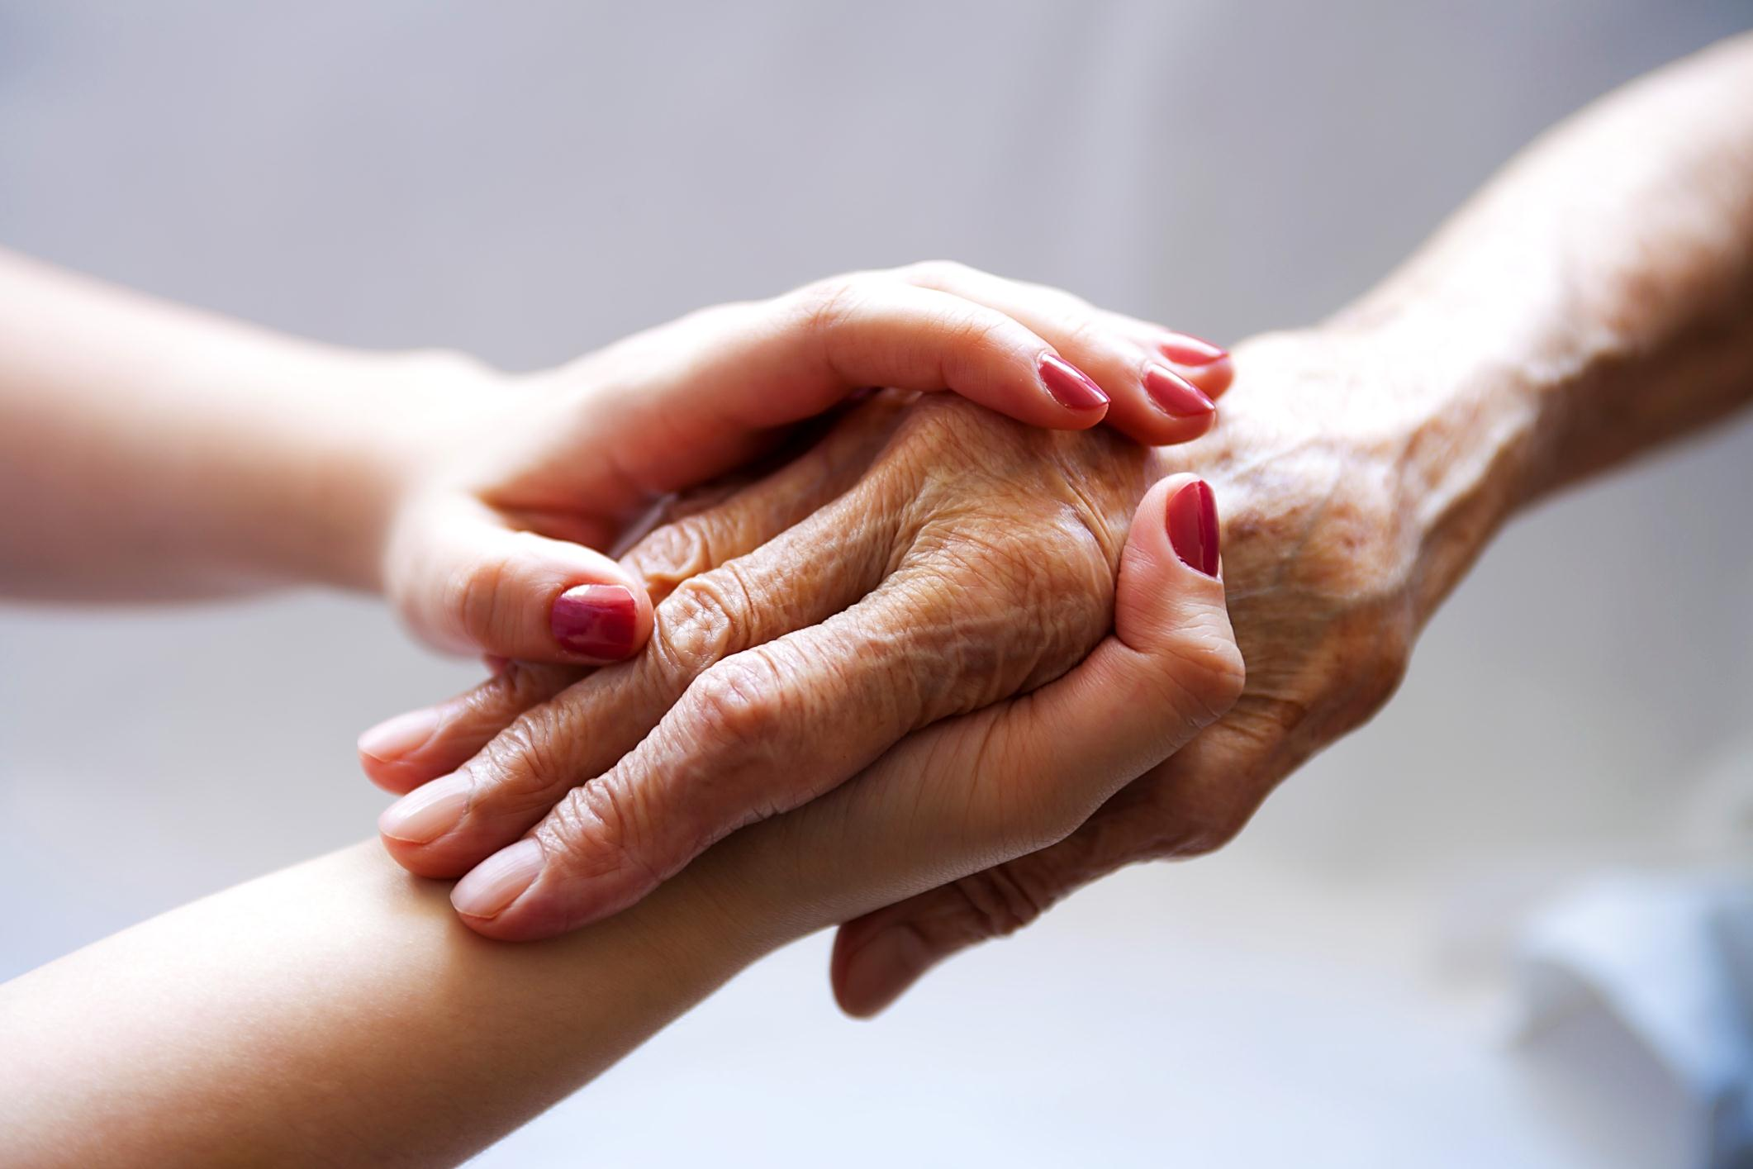
ATITUDE DO TRABALHADOR
ESPÍRITA
AGRADECER A DEUS PELA
GLORIOSA TAREFA CONCEDIDA.
ARMAR-SE DE DECISÃO E CORAGEM.
TRABALHAR INCANSAVELMENTE.

Slide 9
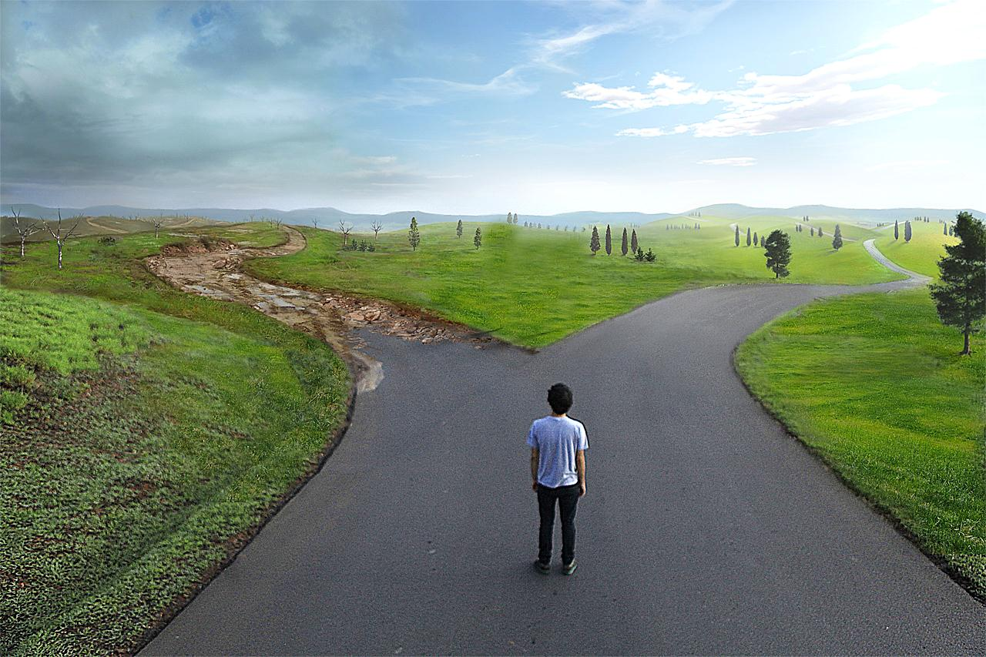
AVISO!
ENTRE OS CHAMADOS PARA O
ESPIRITISMO MUITOS SE TRANSVIAM.

Slide 10
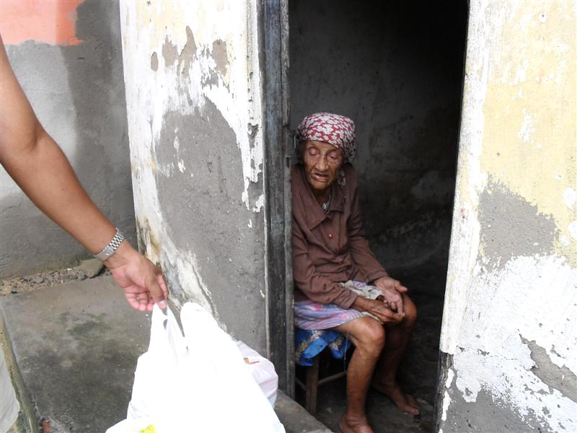
IDENTIFICAÇÃO DOS BONS ESPÍRITAS:
ENSINAM E PRATICAM
A VERDADEIRA CARIDADE.
LEVAM CONSOLO AOS AFLITOS.

Slide 11
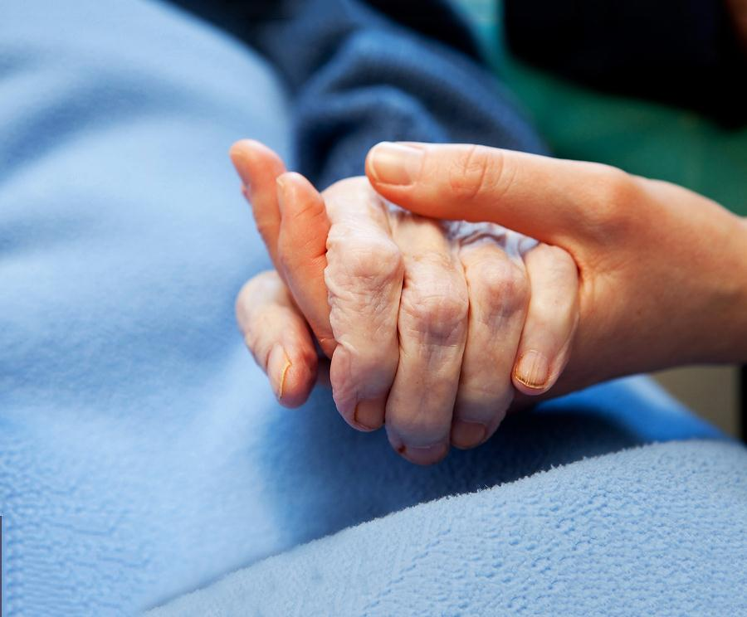
EXEMPLIFICAM O AMOR AO PRÓXIMO.
DEMONSTRAM DESINTERESSE PESSOAL
E SÃO ABNEGADOS.

Slide 12
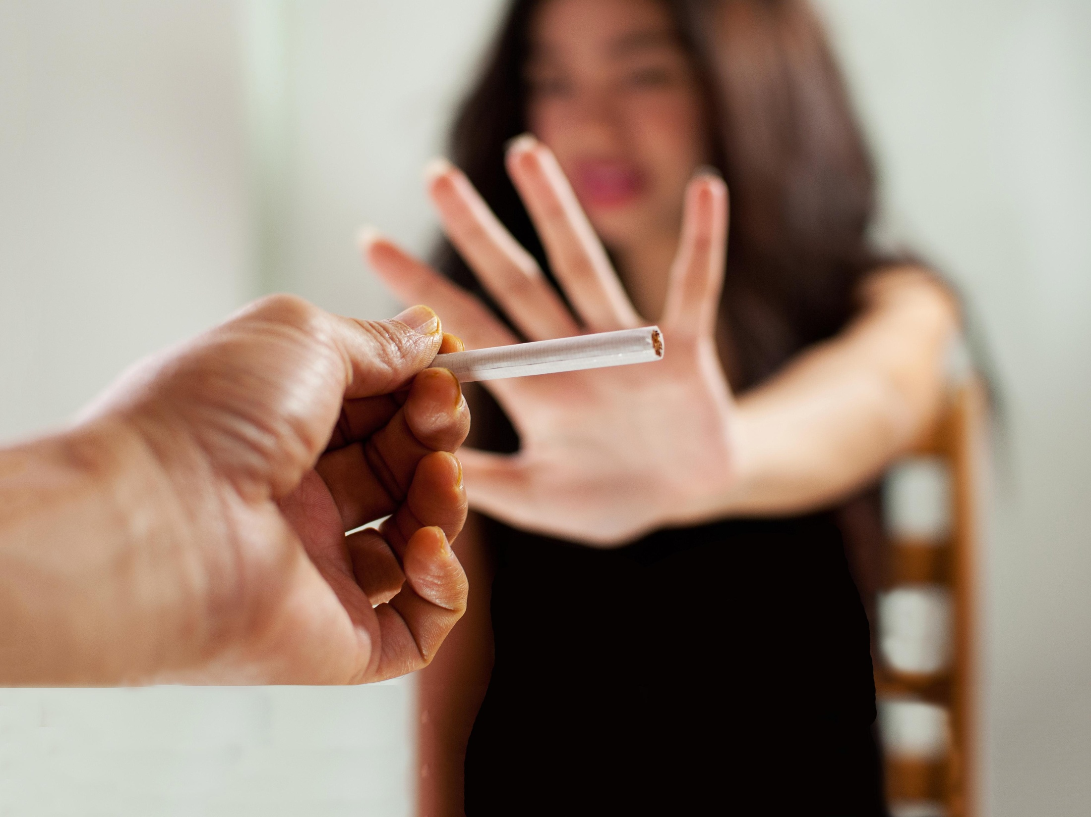
PALAVRAS DE
KARDEC
PELOS ESFORÇOS QUE EMPREGA PARA DOMAR SUAS MÁS INCLINAÇÕES.
RECONHECE-SE O VERDADEIRO ESPÍRITA
PELA SUA TRANSFORMAÇÃO MORAL;
(O Evangelho Seg. Espiritismo - Cap. XVII)

Slide 13

REFLEXÕES
IDEALIZAR UM OBJETIVO PARA CONTEÚDO.
COMENTAR A IDEIA DE COMPREENSÃO MAIS DIFÍCIL.
EXPOR A IDEIA QUE LHE CAUSOU MAIOR IMPACTO.
PROPOR APLICAÇÕES PRÁTICAS DO TEMA ESTUDADO.

